Slide 1


Instituto Politécnico Nacional
Unidad Profesional Interdisciplinaria de Ingeniería
y Tecnologías Avanzadas
PROYECTO TERMINAL I
“Módulo de consultas federadas geoespaciales en el contexto de la Web de Linked Data para el triple store Apache Marmotta”
Presenta:
Páez Ortega Oswaldo Emmanuel
Asesores: Dra. Cyntia Eugenia Enríquez Ortiz
Dr. Luis Vilches Blázquez

Slide 2
Contenido
Introducción
Planteamiento del problema
Propuesta de solución
Justificación
Objetivos
Análisis y diseño del sistema
Módulo
Aplicación Web
Avances PT1
Bibliografía

Slide 3
Introducción

Slide 4


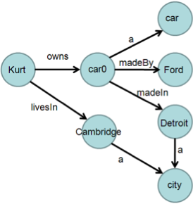


Introducción
Fig. 1 Internet
Fig. 2 Archivo RDF
Fig. 3 Ontologías
Fig. 4 Triple Store

Slide 5
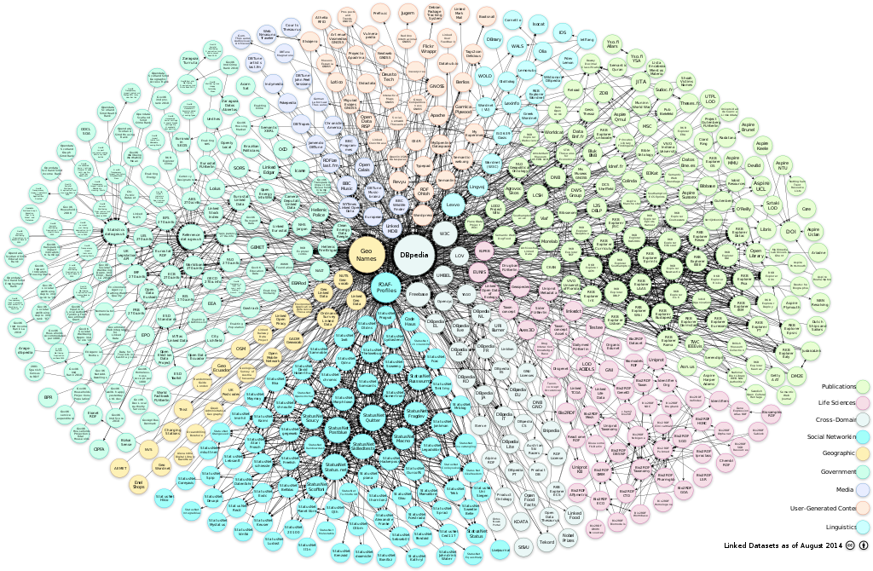


Introducción
SPARQL
Fig. 5 Estándares
Fig. 6 Nube de datos enlazados DBpedia
Fig. 7 Plataforma Linked Data

Slide 6
Planteamiento del problema

Slide 7
Planteamiento del problema
Aproximadamente el 80% de los datos tienen relación con una ubicación geográfica [1].
La constante actualización de datos en los triple store.
Los diversos software para la Web semántica no cumplen las características estipuladas en los protocolos SPARQL y GeoSPARQL.
Las consultas federadas no están disponibles en todas las plataformas.

Slide 8
Planteamiento del problema
El desarrollo de herramientas open source permite a estudiantes, investigadores y programadores avanzar en proyectos o estudios sin invertir dinero.
Las consultas federadas permiten explotar las diferentes fuentes de información otorgando una respuesta menos laxa que una centralizada.
El software Apache Marmotta es open source y no cuenta con todas las características estipuladas en SPARQL.

Slide 9
Propuesta de solución

Slide 10
Tecnologías a usar
Apache Marmotta
Java
SPARQL
GeoSPARQL
HTTP
REST
JSON
Aplicación Web
HTML5
JavaScript
CSS
HTTP
REST
JSON

Slide 11
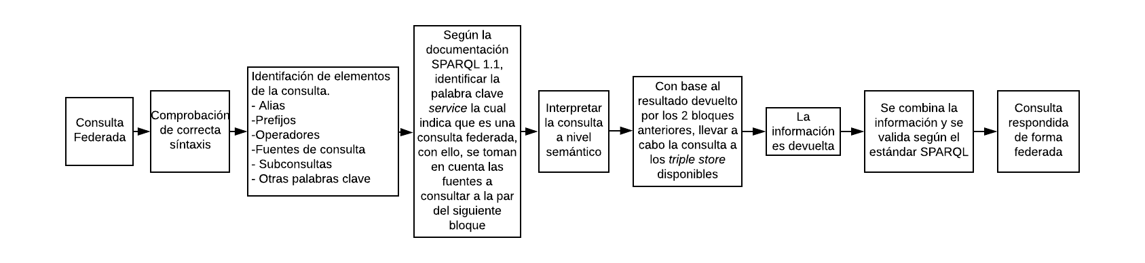
Propuesta de solución
Fig. 8 Diagrama a bloques de propuesta de soluación

Slide 12
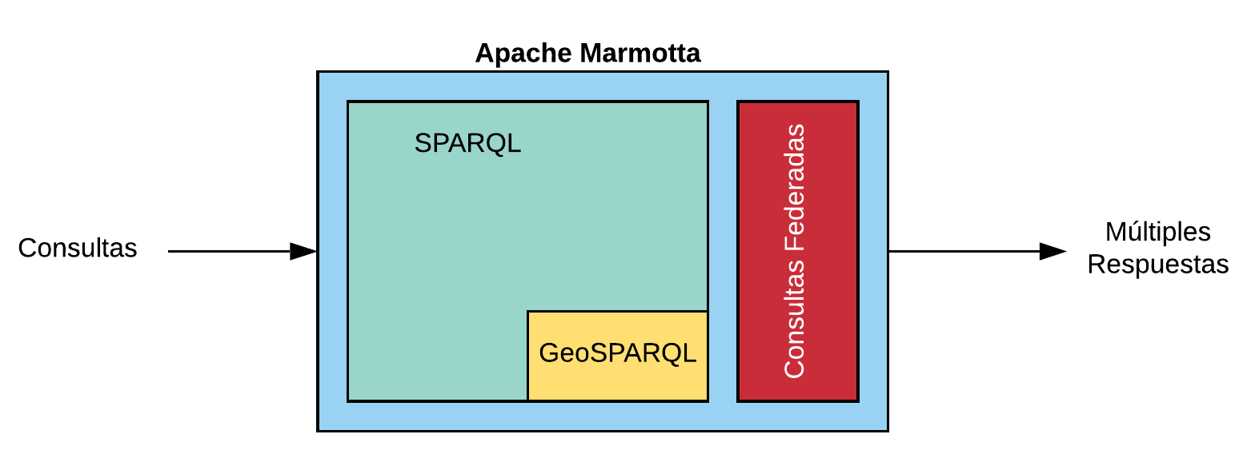
Propuesta de solución
Respuesta Federada
Fig. 9 Arquitectura del módulo

Slide 13
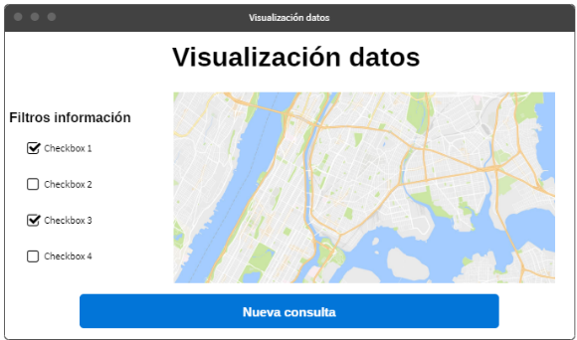
Propuesta de solución
Explotación de datos mediante el uso de la herramienta Map4RDF.
Fig. 10 Propuesta de aplicación Web

Slide 14
Propuesta de solución
Benchmarking y caracterización del módulo inspirada en 3 artículos [2][3][4]
Tiempo de selección del SPARQL endpoint.
Tiempo de ejecución.
Completitud de respuesta.

Slide 15
Justificación

Slide 16
Justificación
Apache Marmotta
Inspirada en la arquitectura SOA.
La comunicación entre servicios:
A nivel bases de datos, son mediante transacciones Kiwi.
A nivel servicio (módulos), son a través de inyecciones CDI.
Interfaz Web
Es necesaria para la explotación de datos.
Las tecnologías seleccionadas son las que se adaptan a las necesidades.
Benchmarking
Está basado en 3 artículos que proponen cómo llevar a cabo la prueba [5][6][7].
La comparación entre plataformas similares permite identificar fortalezas y debilidades de cada uno.
La prueba permitiría optimizar el módulo de consultas a desarrollar.

Slide 17
Objetivos

Slide 18
Objetivo general
Desarrollar un módulo de consultas geoespaciales federadas para el triple store Apache Marmotta, con el propósito de contribuir al avance de las tecnologías usadas en la Web Semántica y proveer una alternativa open source diferente a los triple store existentes.

Slide 19
Objetivos específicos
Implementar, con base en los estándares SPARQL, GeoSPARQL, así como auxiliándose de otras tecnologías involucradas en la Web Semántica y Linked Data, un módulo de consultas federadas para el triple store Apache Marmotta.
Evaluar el rendimiento de las consultas hechas por el módulo desarrollado (benchmarking).

Slide 20
Objetivos específicos
Comparar el triple store Apache Marmotta con otros triple store auxiliándose de la caracterización y benchmarking del módulo.
Caracterizar el módulo de consultas federadas.
Explotar lar características geoespaciales de los datos obtenidos del despliegue de consultas federadas mediante una aplicación Web para poder visualizarlos y explorarlos.

Slide 21
Análisis y diseño del sistema

Slide 22
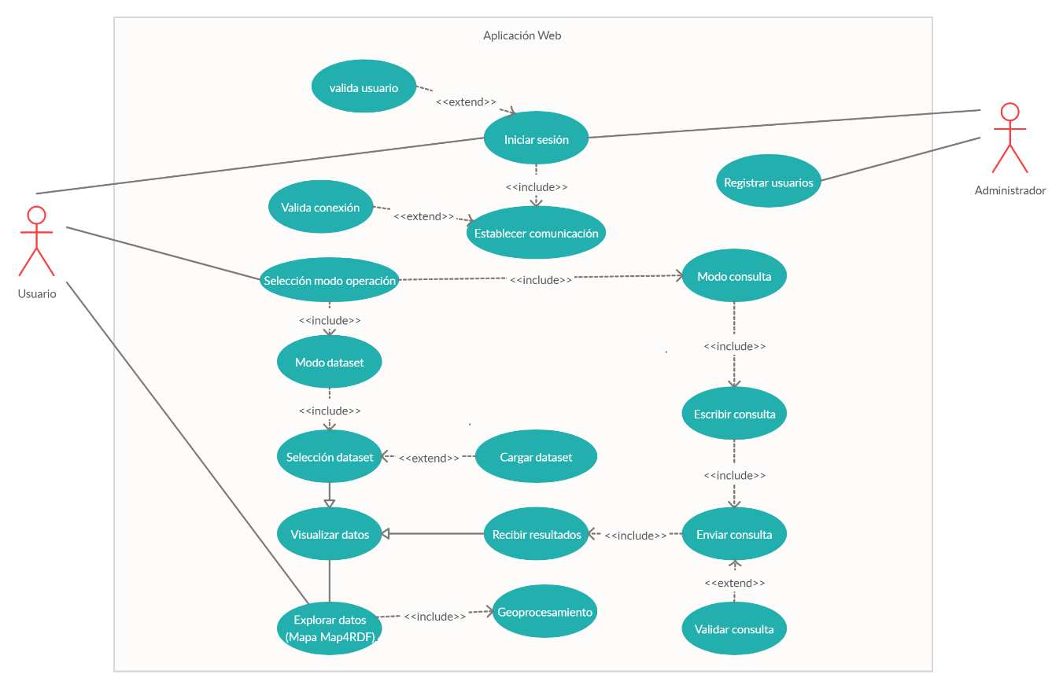
Fig. 10 Casos de uso aplicación Web

Slide 23
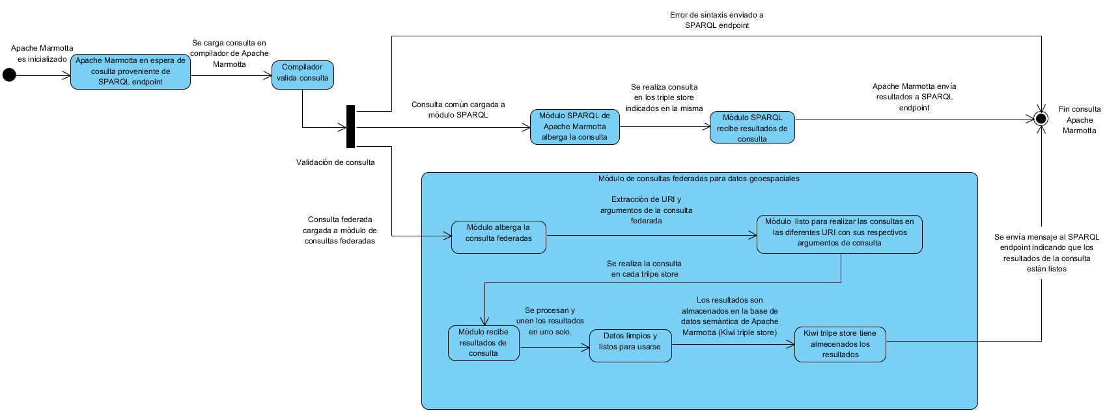
Fig. 11 Diagrama de estados Apache Marmotta

Slide 24
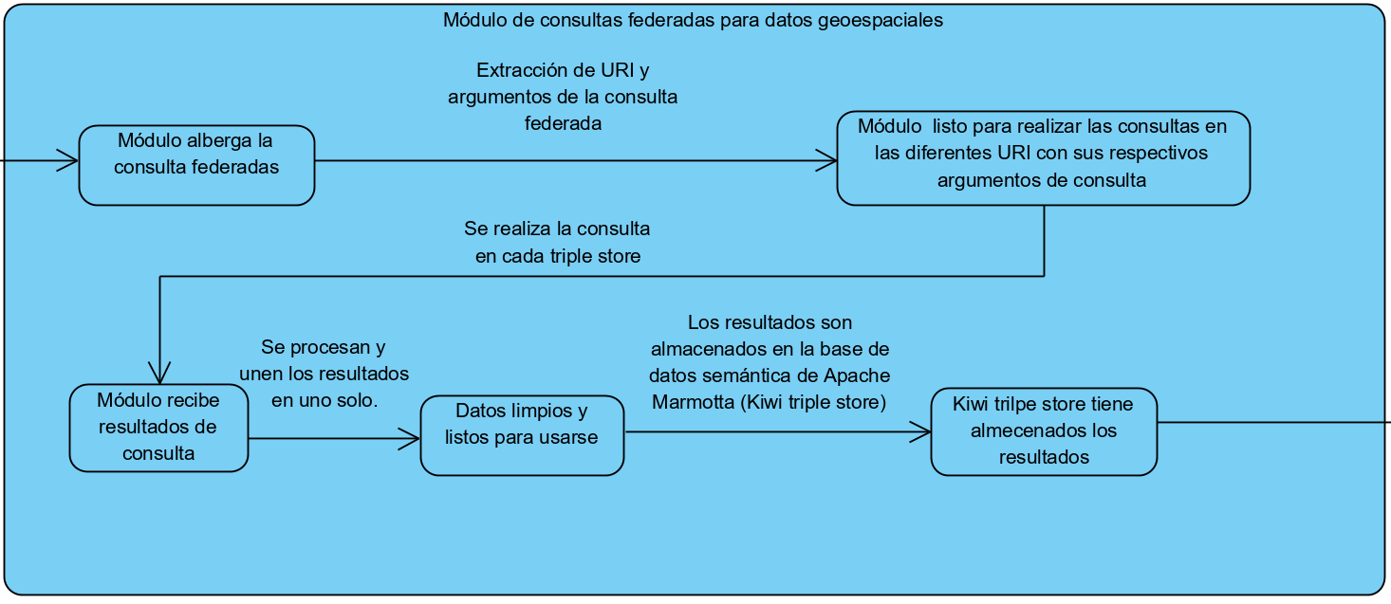
Fig. 11 Diagrama de estado Apache Marmotta

Slide 25
Avances de Proyecto Terminal I
Tecnologías identificadas para el desarrollo del proyecto.
Parámetros y partícipes del benchmarking.
Análisis y diseño del sistema.

Slide 26
Además
Estudio del los triple store disponibles en la Internet.
Inicio de una publicación.

Slide 27
Referencias
[1] | L. M. Vilches Blázquez y J. Saavedra, «A framework for connecting two interoperability universes: OGC Web Feature Services and Linked Data,» Transactions in GIS, vol. 23, nº 1, pp. 22-47, 2018.
[2] | M. Shmidt, O. Görlitz, P. Haase, G. Ladwig, A. Shwarte y T. Tran, «FedBench: A Benchmark Suite for Federated Semantic Data Query Processing,» de International Semantic Web Conference, Berlín, 2011.
[3] | M. Schmidt, T. Hornung, G. Lausen y C. Pinkel, «SP^2 Bench: a SPARQL performance benchmark,» de 2009 IEEE 25th International Conference on Data Engineering, Freiburg, Alemania, 2009.
[4] | C. Bizer y A. Schultz, «The berlin sparql benchmark,» International Journal on Semantic Web and Information Systems, vol. 5, nº 2, pp. 1-24, 2009.

